Slide 1
Foro Regional sobre Pobreza Multidimensional
Asunción, 24 de Mayo de 2018

Slide 2
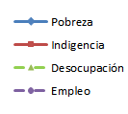
EVOLUCIÓN POBREZA E INDIGENCIA EN ARGENTINA
41,7%
41,9%
41,5%
43%
32,2%
(EPH 8.772.000)
(PROY. 14.094.340)
30,3%
(EPH 8.277.085)
(PROY. 13.345.578
28,6%
( EPH 7.838.005)
(PROY. 12.596.816)
25,7%
(EPH 7.079.764)
(PROY. 11.319.516)
9,3%
7,6%
8,3%
7,2%
6%
(EPH 1.705.000)
(PROY. 2.642.689)
6,1%
(EPH 1.657.221)
(PROY. 2.686.733
6,2%
(EPH 1.704.883)
(PROY. 2.730.778)
4,8%
(EPH 1.323.747)
(PROY. 2.114.151)
Fuente: INDEC

Slide 3
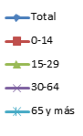
EVOLUCIÓN POBREZA E INDIGENCIA
POR RANGO DE EDAD
POBREZA
INDIGENCIA
Fuente: INDEC

Slide 4
METODOLOGÍA ACTUAL UTILIZADA POR INDEC:
MEDICIÓN INDIRECTA
Establece si los hogares cuentan con ingresos suficientes para cubrir una canasta de alimentos capaz de satisfacer un umbral mínimo de necesidades energéticas y proteicas (Canasta Básica Alimentaria o CBA). Los componentes de la CBA se valorizan con los precios relevados por el Índice de Precios al Consumidor según período de medición.
LÍNEA DE INDIGENCIA
LÍNEA DE POBREZA
Utiliza el Coeficiente de Engel para extender el umbral y así incluir también otros consumos básicos no alimentarios (vestimenta, transporte, educación, salud), conformando la Canasta Básica Total o CBT.
Insumos principales para la medición:
Valor de CBA
Valor de CBT
Encuesta Permanente de Hogares (EPH)

Slide 5
MEDICIÓN DE POBREZA MULTIDIMENSIONAL EN ARGENTINA
Trabajo articulado entre el Consejo Nacional de Coordinación de Políticas Sociales (CNCPS) y el Instituto Nacional de Estadística y Censo (INDEC) para la construcción de un IPM, herramienta que permitirá monitorear el bienestar y el acceso de la población a sus derechos básicos.
Valorando positivamente las experiencias latinoamericanas, se encuentra en curso un análisis comparado de las metodologías y usos del IPM en países de la región; focalizado en la selección de indicadores, unidad de análisis, y criterios para determinar el umbral de la medida agregada.
Se realizó un primer ejercicio de medición de PM a partir de la metodología CEPAL, utilizando como fuente la Encuesta Permanente de Hogares (EPH).
AVANCES
IPM

Slide 6
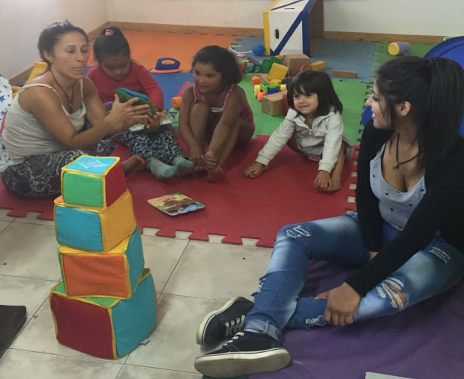
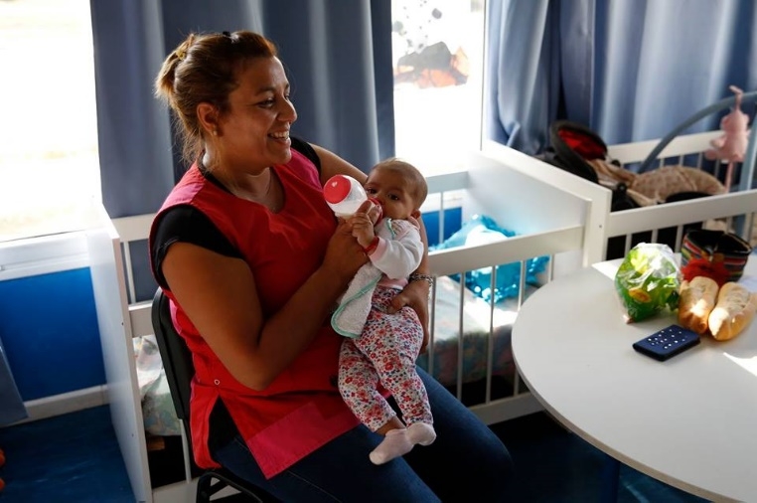
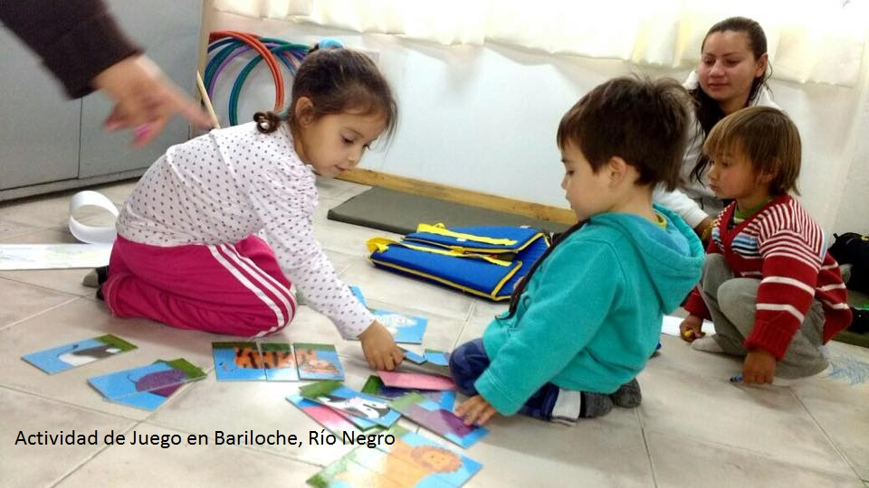
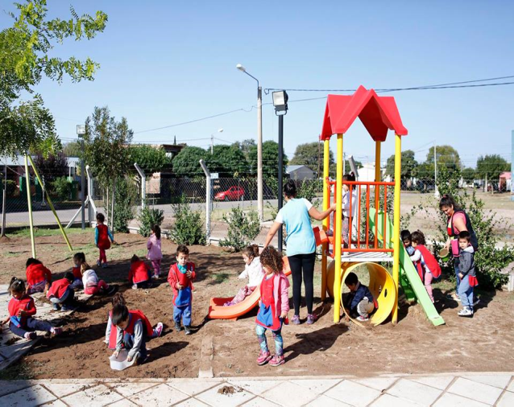
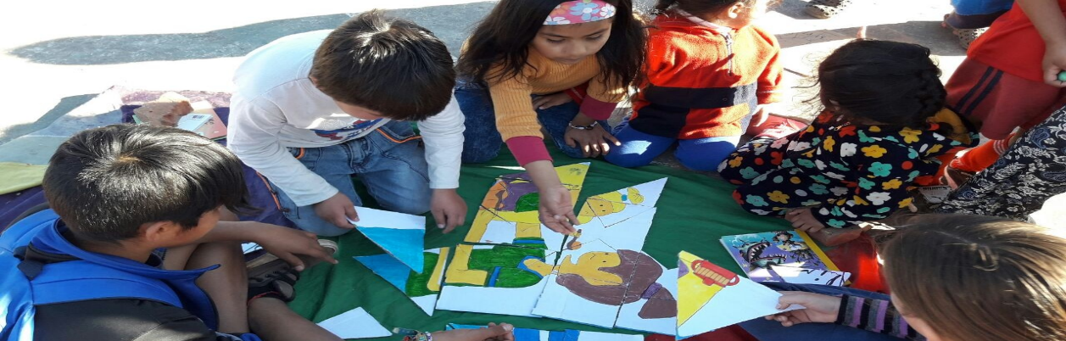
PLAN NACIONAL
DE PRIMERA INFANCIA

Slide 7
PLAN NACIONAL DE PRIMERA INFANCIA
ESPACIOS DE PRIMERA INFANCIA
ACOMPAÑAMIENTO SOCIO-FAMILIAR
PREVENCIÓN DE LA DESNUTRICIÓN INFANTIL
EN 2017 ACOMPAÑAMOS A 208.440 NIÑOS Y NIÑAS EN SITUACIÓN DE VULNERABILIDAD Y A SUS FAMILIAS PARA QUE CREZCAN SANOS Y CON MÁS OPORTUNIDADES PARA CONSTRUIR SU FUTURO

Slide 8
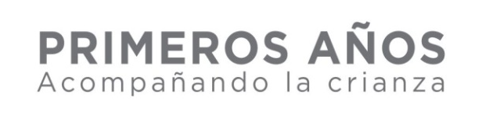
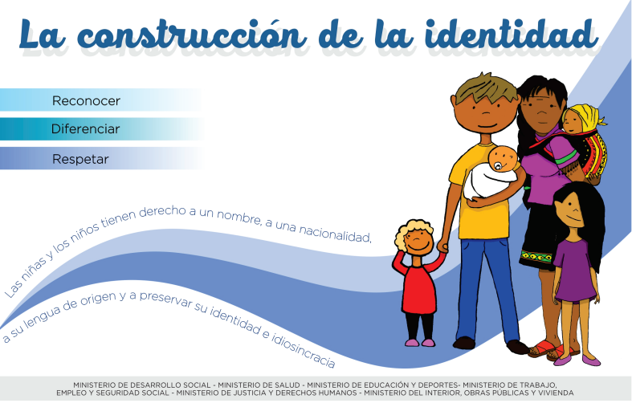
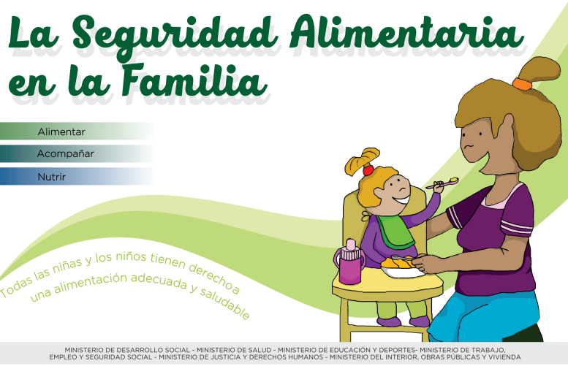
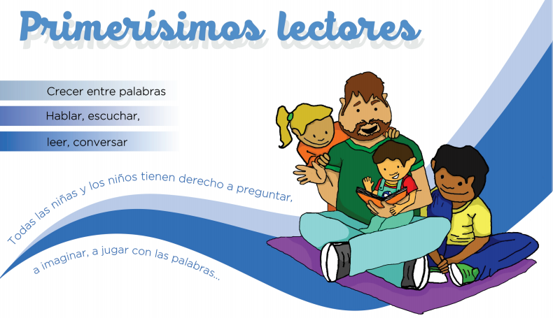
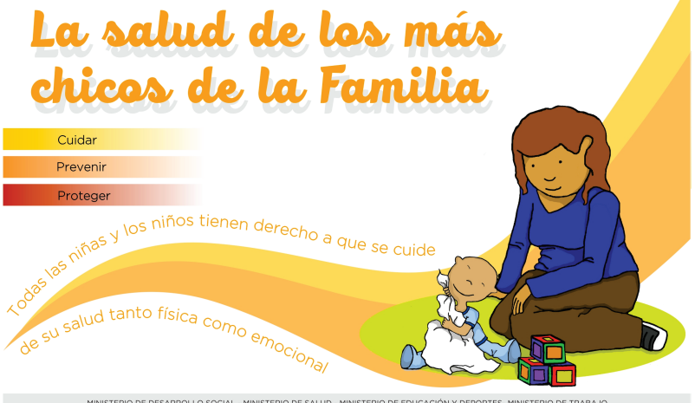
PLAN NACIONAL DE PRIMERA INFANCIA
IMPACTO 2017/2018
¿CÓMO FUNCIONA EL PROGRAMA?
INDICADORES | META ALCANZADA A ABRIL 2018
FAMILIAS ACOMPAÑADAS BAJO PROGRAMA | 90.184
NIÑOS DE 0 A CUATRO AÑOS EN SITUACIÓN DE VULNERABILIDAD BAJO PROGRAMA | 135.276
Se trabaja en una comunidad con alto grado de vulnerabilidad
Se seleccionan y capacitan facilitadores para trabajar con las familias
Los facilitadores reciben un incentivo económico a cambio de su trabajo
Se realizan 8 visitas domiciliarias a cada hogar para acompañar a la familia
Se organizan redes comunitarias que seguirán funcionando y acompañando en la crianza
Se seleccionan las familias con las que se trabajará en el fortalecimiento familiar y comunitario

Slide 9
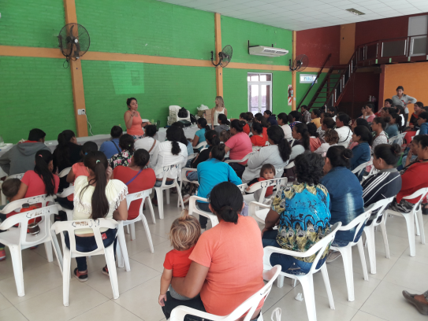
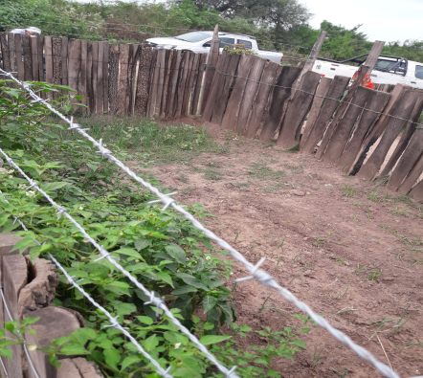
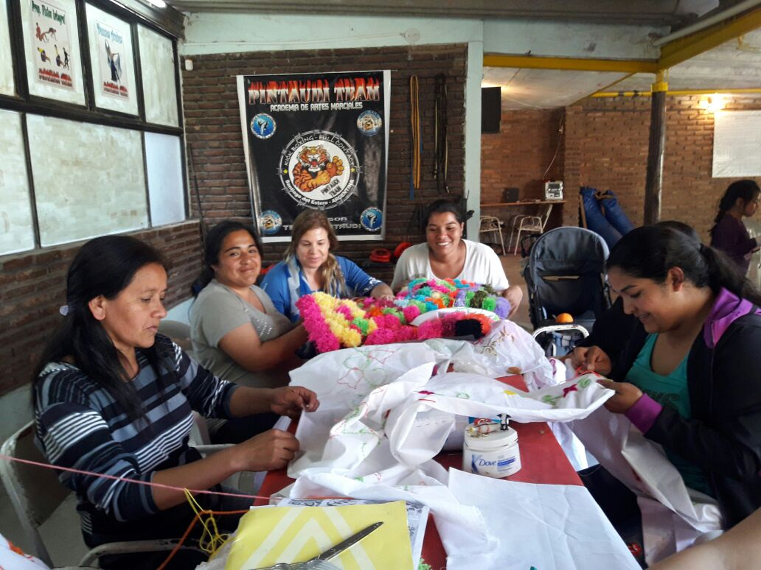
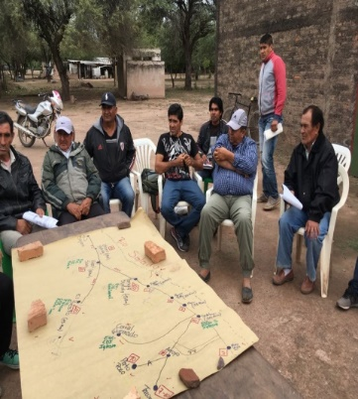
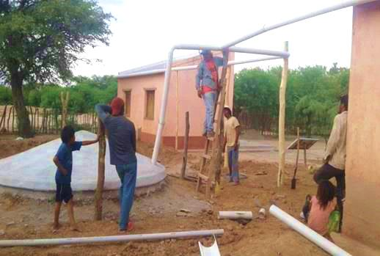
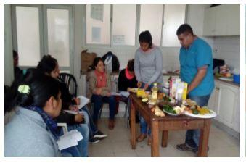
PLAN NACIONAL DE PROTECCIÓN SOCIAL

Slide 10
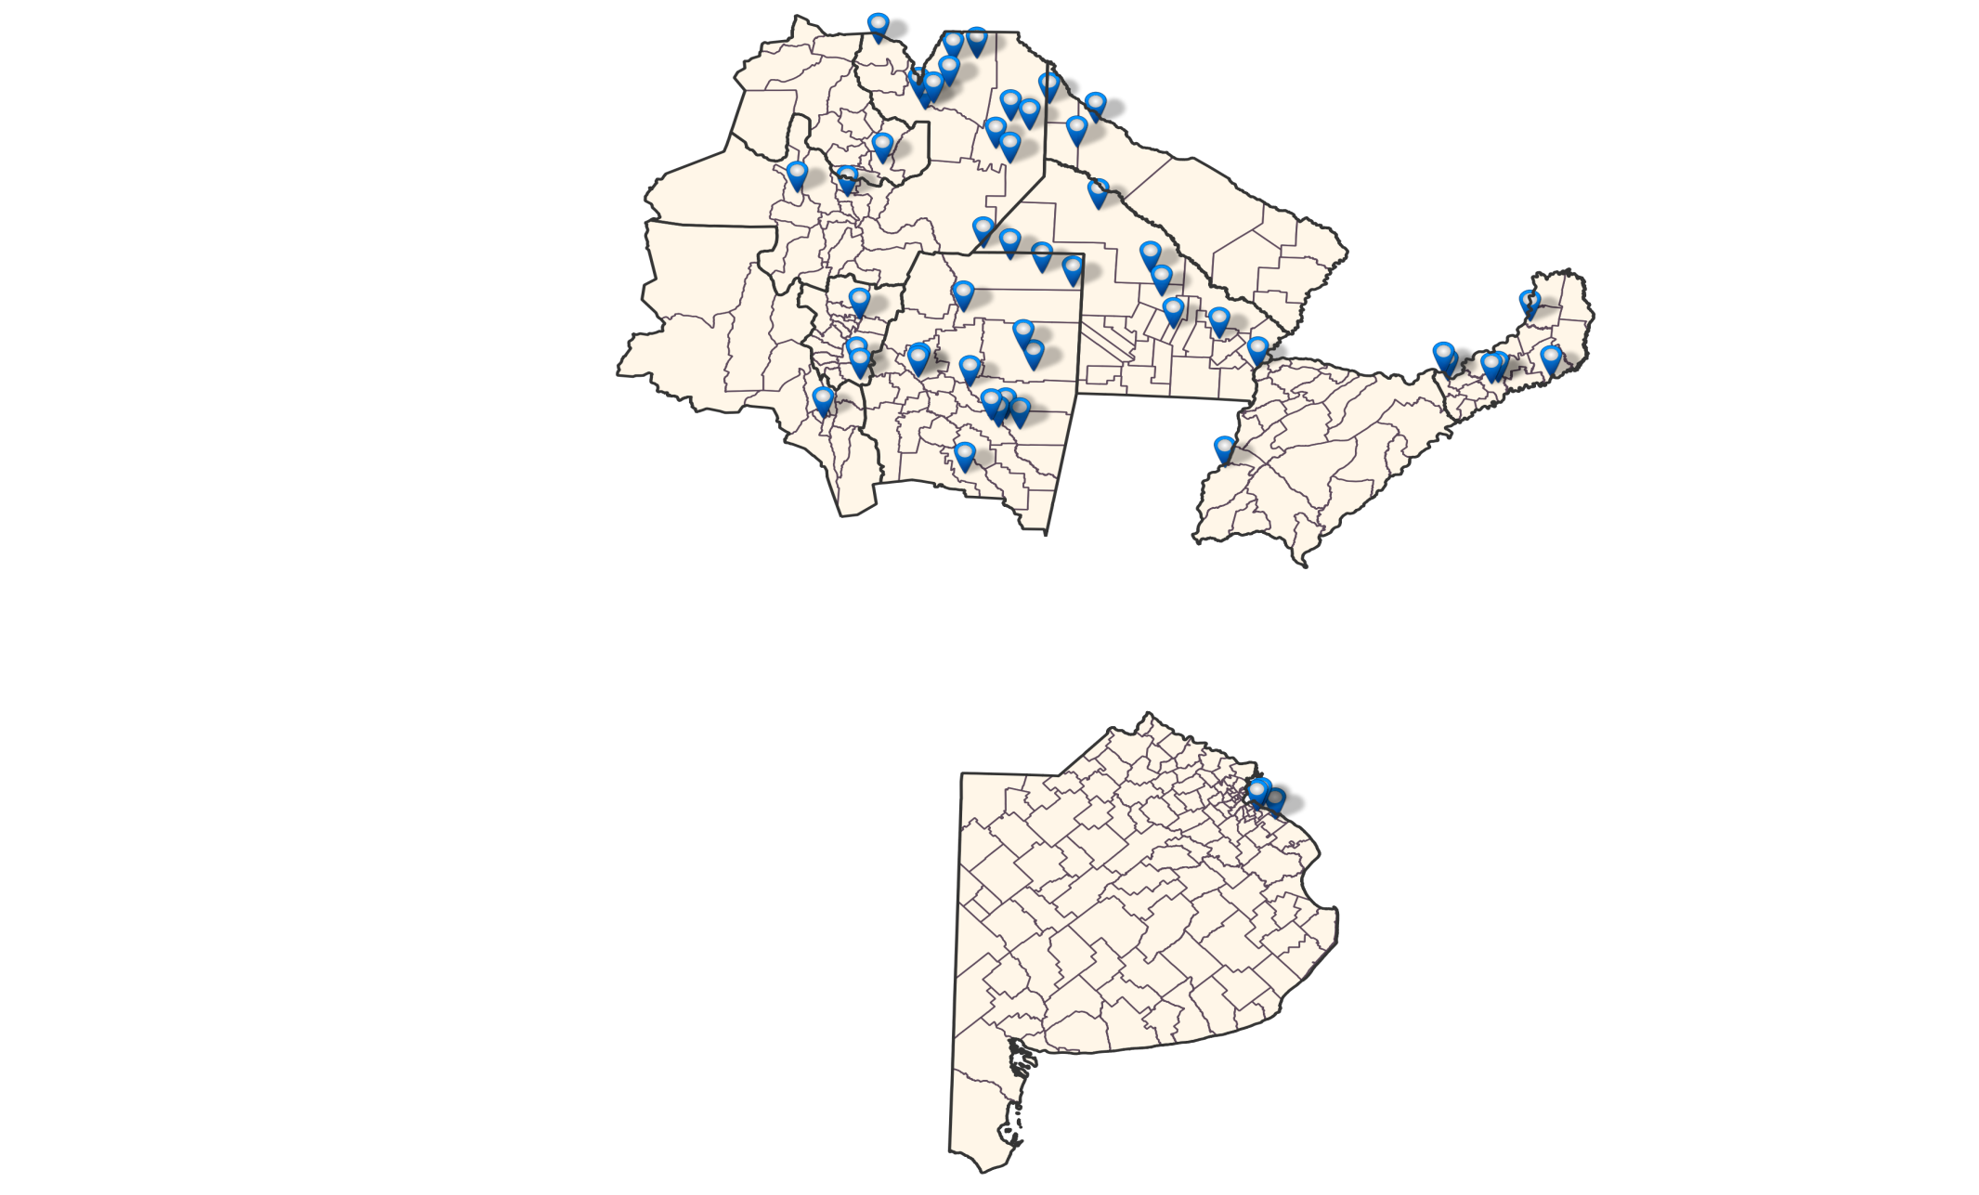
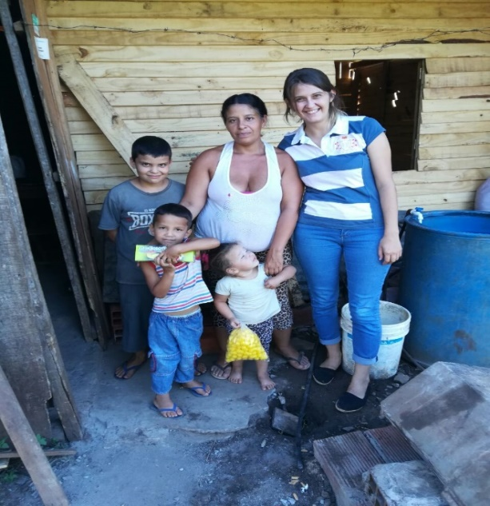
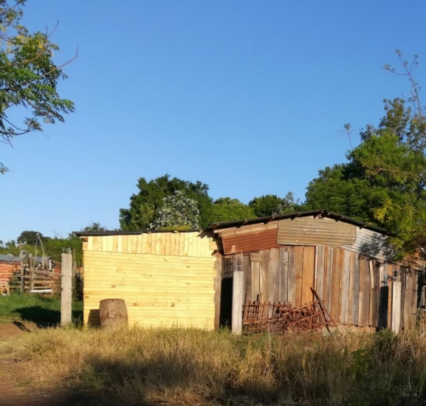
PLAN NACIONAL DE PROTECCIÓN SOCIAL
TRABAJAMOS EN PEQUEÑAS LOCALIDADES PARA ACOMPAÑAR A LAS FAMILIAS EN EL CAMINO DE LA INTEGRACIÓN SOCIAL POR MEDIO DEL DESARROLLO COMUNITARIO Y EL ACOMPAÑAMIENTO FAMILIAR

Slide 11
PLAN NACIONAL DE PROTECCIÓN SOCIAL
TRES ESTRATEGIAS COMPLEMENTARIAS
DESARROLLO COMUNITARIO
Tiene como objetivo articular con organizaciones de la sociedad civil, referentes barriales e instituciones religiosas en territorio para fortalecer la red de protección social local.
ACOMPAÑAMIENTO FAMILIAR
Consiste en la atención personalizada a las familias directamente en sus hogares, con el fin de lograr que cada una de ellas reconozca sus potencialidades, fortalezca sus vínculos, aproveche las oportunidades del entorno y adquiera o fortalezca sus habilidades.
RECURSOS PARA LA PROMOCIÓN SOCIAL
Buscan complementar los ingresos de los hogares en situación de extrema vulnerabilidad social para que puedan alcanzar la canasta básica alimentaria, por medio de una tarjeta electrónica.

Slide 12
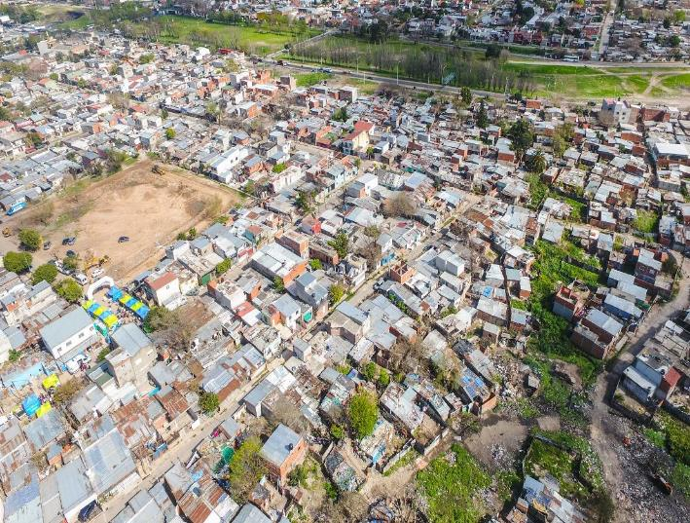
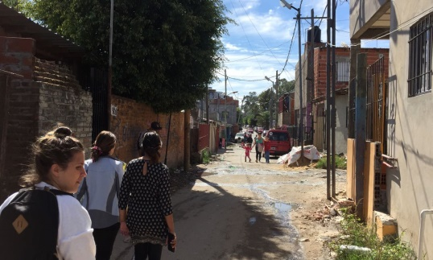
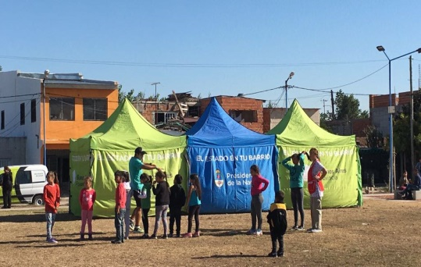
INTEGRACIÓN
SOCIO URBANA

Slide 13
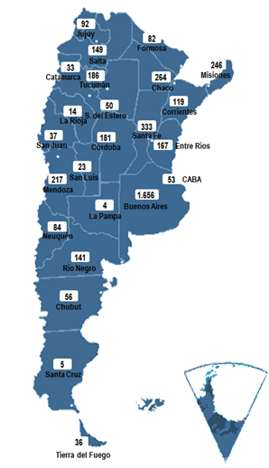
INTEGRACIÓN SOCIO URBANA
RELEVAMIENTO DE BARRIOS POPULARES
RELEVAMIENTO DE BARRIOS POPULARES
Se identificaron 4.228 Barrios Populares en ciudades de más de 10.000 habitantes de todo el país.
El Relevamiento de Barrios Populares identificó 4.228 de estos barrios, con distintos grados de precariedad y hacinamiento. Sumados, cubren una superficie de 415,5 kilómetros cuadrados, el doble de la Ciudad de Buenos Aires. En ellos viven alrededor de 3,5 millones de personas.
Más de la mitad de los barrios nacieron antes del año 2000 mientras que casi un cuarto del total son posteriores a 2010:
94% no cuenta con acceso formal a la red de Agua Corriente
99% no cuenta con acceso formal a la Red Cloacal
71% no cuenta con acceso formal a la red de Energía Eléctrica
98% no cuenta con acceso formal a la red de Gas Natural
31% se calefacciona con energía eléctrica
En los Barrios Populares, el 38% de los vecinos son niños o jóvenes de hasta 20 años y el 3% son mayores de 65 años
Ya fueron entregados 100.000 Certificados de Vivienda Familiar a través de las oficinas de ANSES, operativos móviles y EETB.

Slide 14




INTEGRACIÓN SOCIO URBANA
MODALIDAD DE TRABAJO
INFRAESTRUCTURA Y HÁBITAT
100% servicios básicos
Espacio Urbano
Sistemas Naturales Saneados
Transporte urbano
Infraestructura social
VIVIENDA
Soluciones cuantitativas: relocalización
Soluciones cualitativas: mercado de crédito popular para mejoramiento
100% regularización dominial
DESARROLLO SOCIOPRODUCTIVO
Creación de empleo
Fortalecimiento de Unidades Productivas
Contención y transformación social
Educación y Salud
SEGURIDAD Y LUCHA CONTRA EL NARCOTRÁFICO
Erradicación del narcotráfico
Presencia policial activa
Índices de Seguridad Normalizados

Slide 15






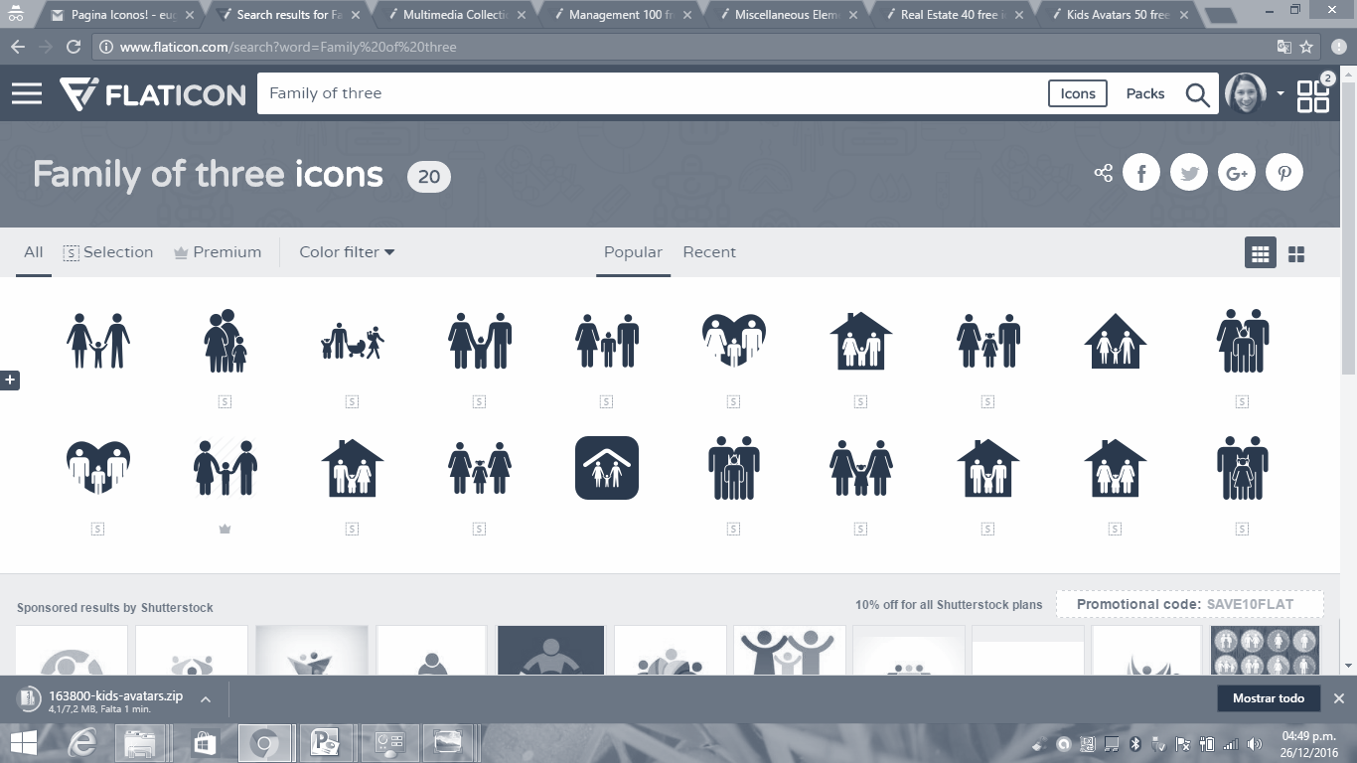




INTEGRACIÓN SOCIO URBANA
RED INTEGRAL DE PROTECCIÓN SOCIAL
DEMANDAS SOCIALES
ACCES0 A DERECHOS
PRIMERA INFANCIA Y JUVENTUD
TRABAJO Y ECONOMÍA FAMILIAR
SALUD Y NUTRICIÓN
DNI/PARTIDA DE NACIMIENTO
JUSTICIA
AUH
GÉNERO
EPIs/UDIs
CLUBES DE BARRIO/CASAS DEL FUTURO
MENTOREO
CULTURA
CERCANÍA
RESPUESTA
INSEGURIDAD ALIMENTARIA (CANASTA BASICA DE ALIMENT+AGUA SEGURA)
ADICCIONES
EMBARAZO ADOLESCENTE
CHEQUEO DE SALUD
PROYECTOS PRODUCTIVOS
VINCULACION COMERCIAL
FORMACIÓN Y CAPACITACIÓN
PROGRAMAS SOCIALES

Slide 16
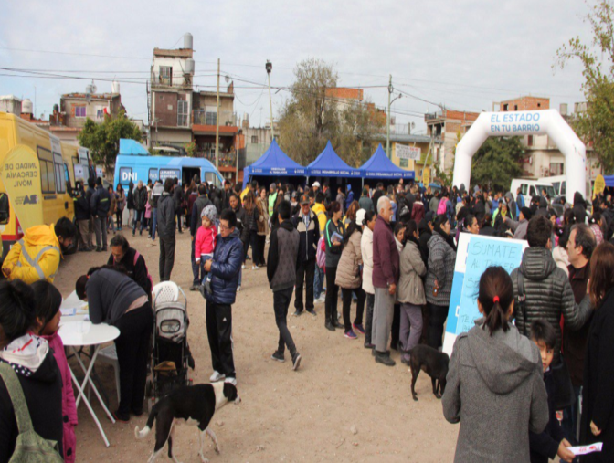
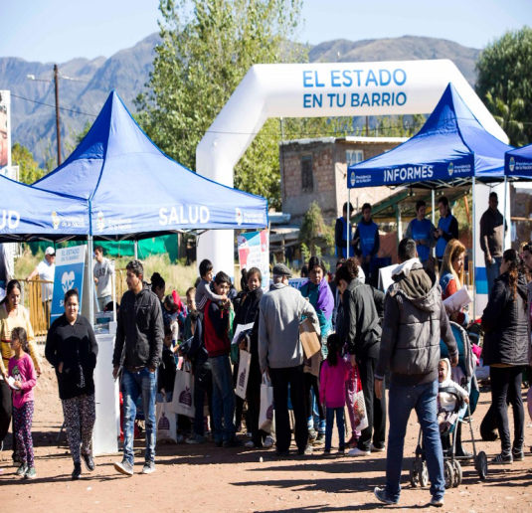
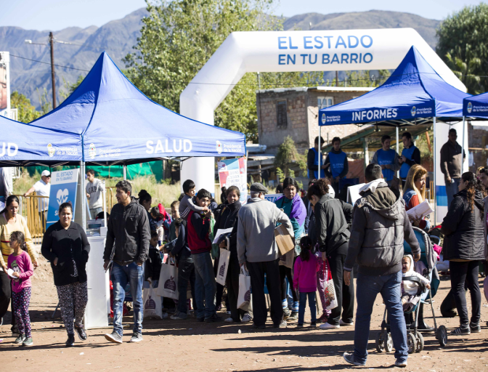
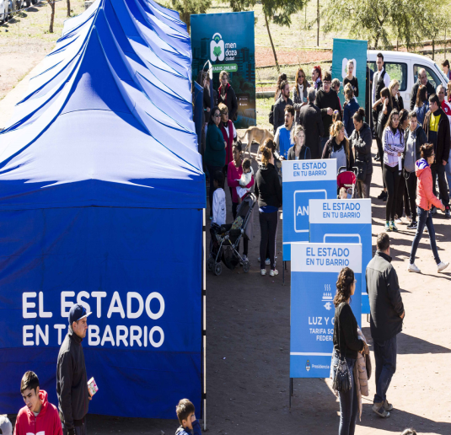
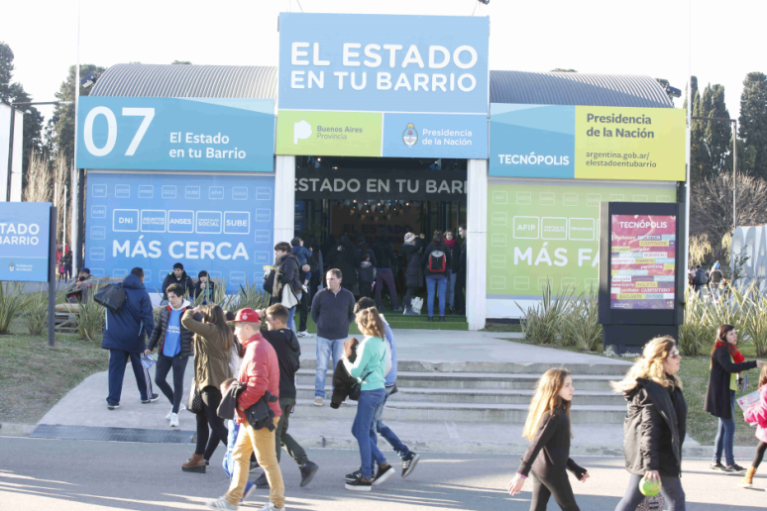
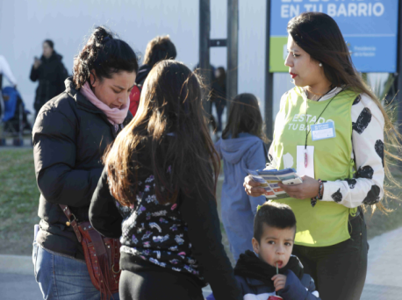
EL ESTADO EN TU BARRIO

Slide 17
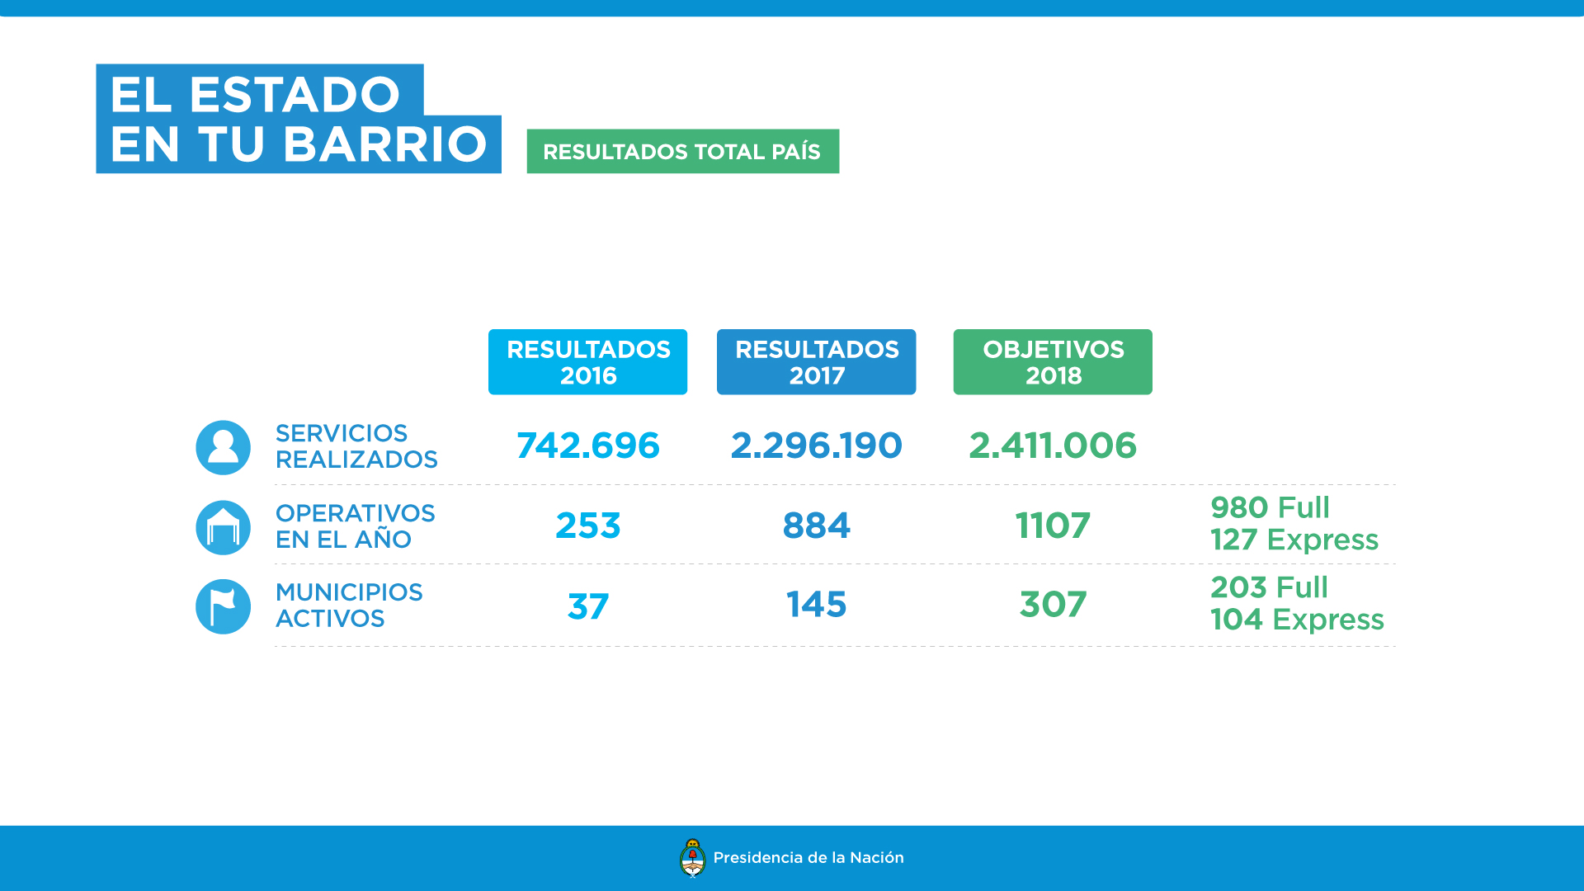
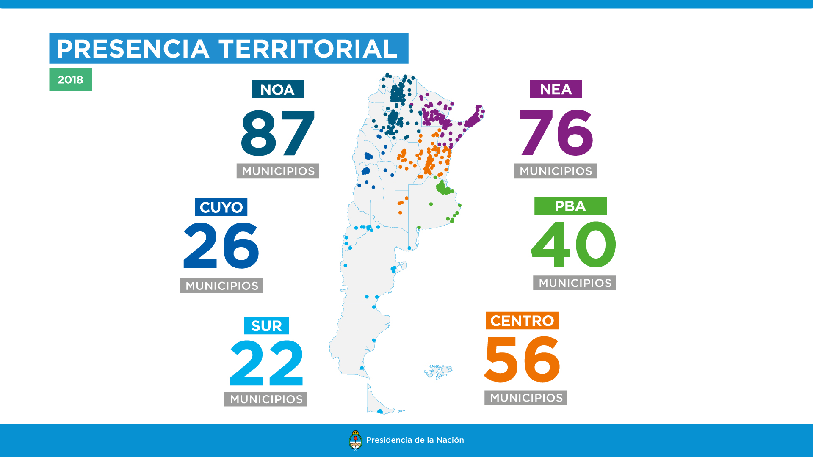
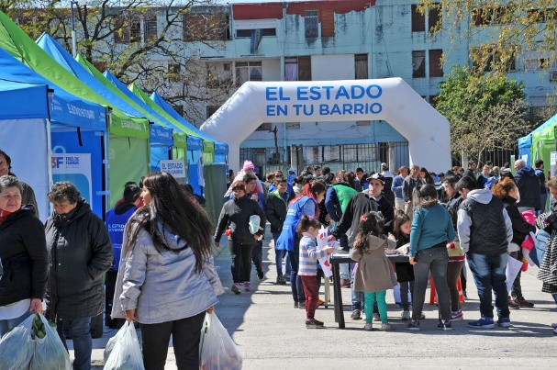
ESTADO EN TU BARRIO

Slide 18
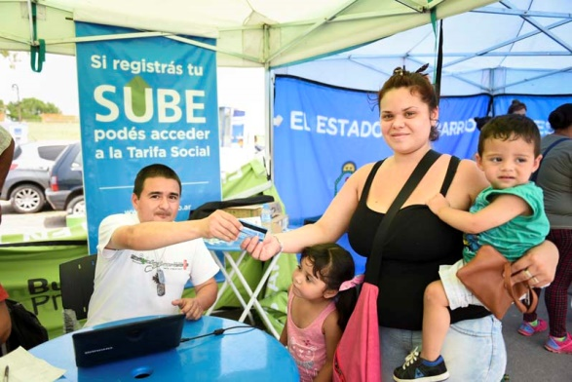
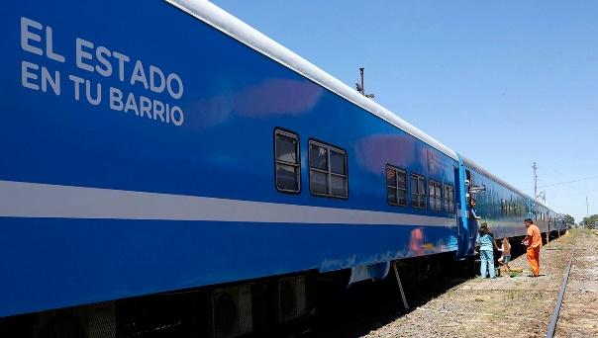

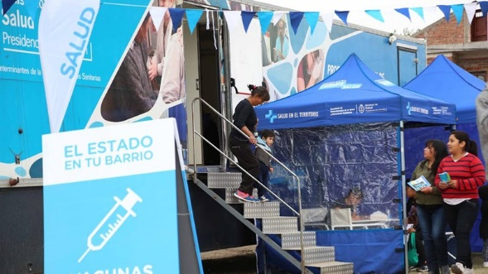
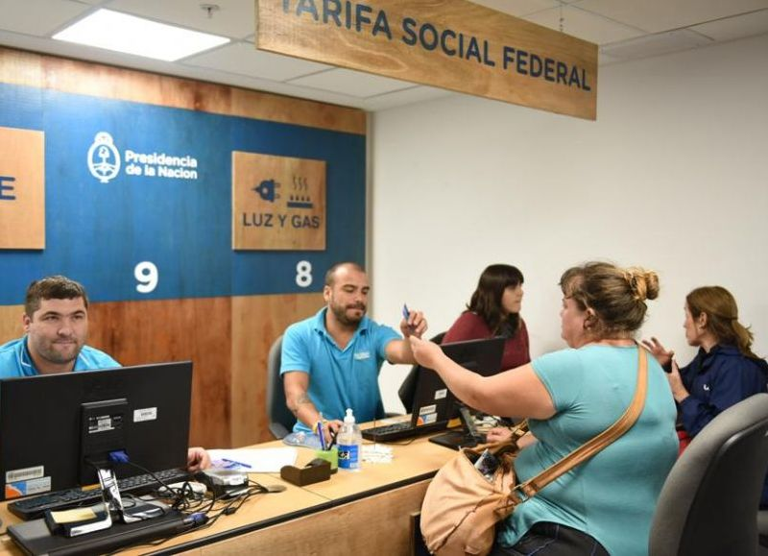
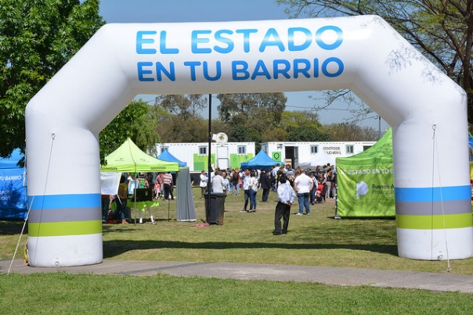
ESTADO EN TU BARRIO
TRÁMITES DISPONIBLES
RENAPER
TARIFA SOCIAL
DESARROLLO SOCIAL
CULTURA
MIGRACIONES
ANSES
SUBE
ASESORAMIENTO LEGAL
INCLUSIÓN DIGITAL
PAMI
SEDRONAR
ORIENTACIÓN LABORAL
SEGURIDAD VIAL
SALUD
POLÍTICA DE GÉNERO

Slide 19
¡Muchas gracias!

